Slide 1

L'organizzazione amministrativa

Slide 2
Organizzazione
Insieme di persone legate tra loro da uno stesso scopo tenute ad agire in modo congruo rispetto agli scopi per il cui perseguimento si avvalgono di risorse.
Approccio della scienza dell'organizzazione vs approccio del diritto (personae)

Slide 3
Persone fisiche e persone giuridiche
Persona: soggetto di diritto, rapporti giuridici, titolare di diritti e doveri.
Persona giuridica: come agisce?
  Necessità di persone fisiche
  Rilevanza delle relazioni tra pg e pf (dipendenti e terzi)

Slide 4
Persone giuridiche
Persone giuridiche pubbliche hanno la medesima capacità giuridica di quelle private, salvo deroghe.
Personalità giuridica come capacità di essere titolare di diritti e doveri riconosciuta dall’ordinamento.
Persona giuridica come organizzazione formale separata dalla persona fisica.
Struttura associativa (prevalenza dell’elemento personale) o di fondazione (prevalenza dell’elemento patrimoniale).

Slide 5
Persone giuridiche private e pubbliche
Persona giuridica pubblica persegue fini pubblici
La natura del fine (pubblico) giustifica una speciale disciplina (autonoma) delle persone giuridiche pubbliche
  Libertà o no nei fini?

Slide 6
Fini e attribuzioni
Persone giuridiche vs persone fisiche: chi sceglie i fini?
Persone giuridiche pubbliche: se il fine non è libero chi determina i fini?
Art. 97 Cost.
I pubblici uffici sono organizzati secondo disposizioni di legge, in modo che siano assicurati il buon andamento e l'imparzialità dell'amministrazione. Nell'ordinamento degli uffici sono determinate le sfere di competenza, le attribuzioni e le responsabilità proprie dei funzionari.

Slide 7
Fini e attribuzioni
La legge:
Prevede i fini e li attribuisce
Individua e conferisce i poteri necessari per perseguire quei fini
Limita i poteri a quelli espressamente attributi (altrimenti delega in bianco, no garanzia)

Slide 8
Attribuzione
Attribuzione di poteri amministrativi ad un ente
Delimitazione dei poteri amministrativi di un ente (si aggiunge la capacità di diritto privato ex 1322 c.c.)
Riparto di attribuzione per:
  Destinatari (es. INPS e INPDAP)
  Territorio
  Dimensione (es. Tutela ambientale ripartita tra stato e regioni)

Slide 9
Competenze
Persone giuridiche pubbliche/ente e organizzazione interna/organi
Distribuzione interna delle "competenze"
Criterio ottimale di divisione del lavoro (razionalità organizzativa L. Taylor)
Criterio di garanzia (divisione dei poteri) e certezza del diritto

Slide 10
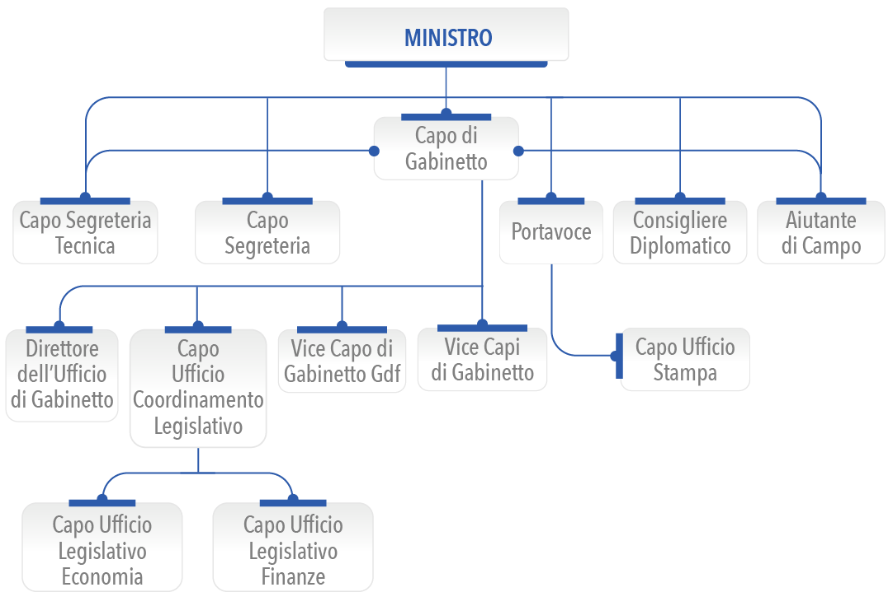
Organigramma staff Ministro (MEF)

Slide 11
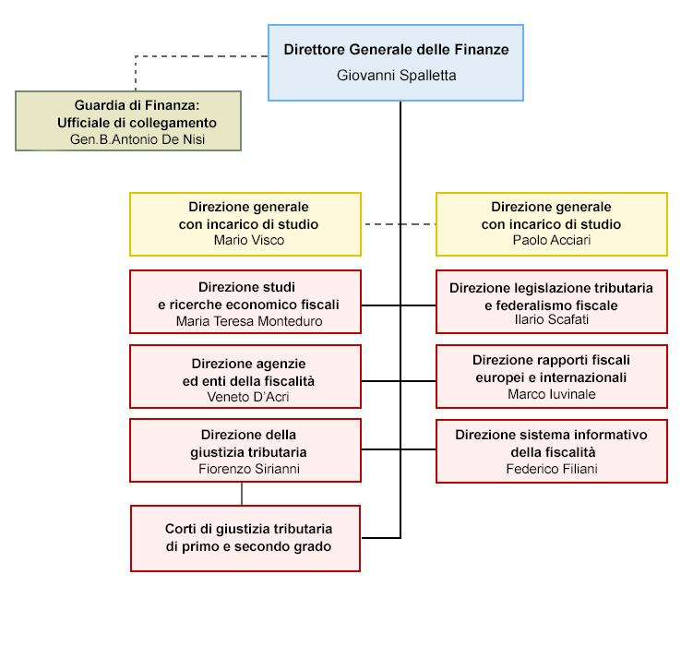
Organigramma dipartimento delle finanze

Slide 12
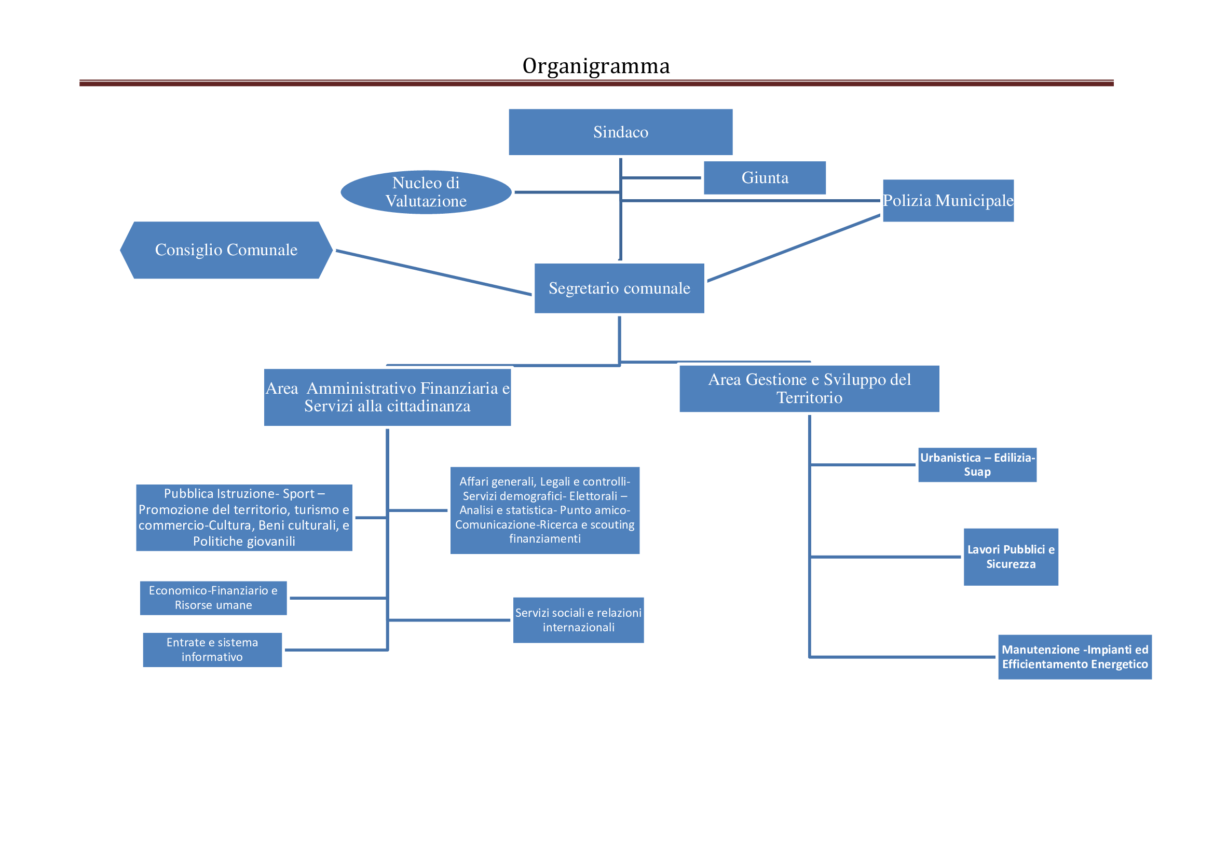
Organigramma Comune di San Giovanni

Slide 13
Le competenze
Quota o frazione o porzione dell'attribuzione
Previsione ex lege per la competenza "esterna" (no interna/compiti)

Slide 14
Criteri di riparto delle competenze
La competenza per materia: indica i poteri-doveri inerenti ad una determinata materia;
La competenza per territorio: che indica i poteri-doveri limitati ad una certa porzione geografica (identica competenza per materia ma ripartita a livello territoriale);
La competenza per valore: stessa competenza per materia ma riparto in base al valore economico degli atti da adottare.
La competenza per grado: che indica i poteri-doveri spettanti ad un organo sovraordinato ad un altro, il quale ha competenza in relazione alla stessa materia (su uno stesso territorio).

Slide 15
Inderogabilità dell'ordine legale delle competenze
Principio di legalità: può l'amministrazione derogare l'ordine legale delle competenze?
Relazioni gerarchiche in senso stretto: si
Casi espressamente previsti dalla legge: avocazione, delegazione e sostituzione --> casi e presupposti specifici.

Slide 16
Avocazione
L'avocazione è l'atto mediante il quale un organo decide di esercitare un potere attribuito alla competenza di altro organo.
Necessaria una norma di legge che lo preveda espressamente.
La riforma della dirigenza pubblica ha abolito il potere di avocazione che spettava il ministro sugli atti di competenza dei dirigenti.

Slide 17
Delegazione
Attraverso la delegazione un soggetto - il delegante - titolare di un determinato potere attribuisce mediante un proprio atto, l'esercizio di uno specifico potere ad altro soggetto, il delegato.
La delegazione modifica l'ordine legale delle competenze, è necessaria un'espressa previsione legislativa che la consenta.
La delega può essere sempre revocata dal delegante anche implicitamente.

Slide 18
Avvalimento
Con questo termine si intende una relazione tra due organizzazioni nella quale la prima nell'esercizio delle funzioni di cui sia titolare utilizza uffici di un'altra amministrazione.

Slide 19
Sostituzione
In alcuni casi la legge prevede che un determinato ente possa sostituirsi ad un altro, posto sotto la sua vigilanza nel compimento di determinate operazioni o nell'adozione di determinati atti che siano obbligatori per legge.

Slide 20
Art. 120 c. 2, Cost. italiana
Il Governo può sostituirsi a organi delle Regioni, delle Città metropolitane, delle Province e dei Comuni nel caso di mancato rispetto di norme e trattati internazionali o della normativa comunitaria oppure di pericolo grave per l'incolumità e la sicurezza pubblica, ovvero quando lo richiedono la tutela dell'unità giuridica o dell'unità economica e in particolare la tutela dei livelli essenziali delle prestazioni concernenti i diritti civili e sociali, prescindendo dai confini territoriali dei governi locali.
La legge definisce le procedure atte a garantire che i poteri sostitutivi siano esercitati nel rispetto del principio di sussidiarietà e del principio di leale collaborazione.

Slide 21
Enti ed organi
Enti (rinvio) - attribuzioni
Organi – competenze

Slide 22
Uffici organi
Uffici organi:
Gli organi sono gli strumenti (organon nella lingua greca significa appunto strumento) della capacità di agire dell’ente
Atti con rilevanza esterna – idonei a manifestare verso l’esterno la volontà delle figure soggettive
La legge assegna una o più competenze agli organi dell’ente. L’organo, pertanto, viene definito come “centro di competenze”.
Gli organi non hanno (di norma) personalità giuridica.

Slide 23
Il problema dell’imputazione
Teoria della rappresentanza:
Rappresentante e rappresentato sono due soggetti distinti;
Il primo imputa al secondo gli effetti del suo atto giuridico (per es. l’acquisto della proprietà conseguente alla compravendita conclusa dal rappresentante), ma non l’atto in sé, che rimane atto del rappresentante.

Slide 24
Teoria dell’organo o dell’immedesimazione organica
Nel rapporto organico non ci sono due soggetti giuridici
L’organo è la persona giuridica (o una parte di essa),
non solo gli effetti dell’atto che l’organo compie, ma anche l’atto stesso e l’attività che lo precede vengono imputati alla persona giuridica.

Slide 25
C.d. immedesimazione organica
L’organo si immedesima nella persona giuridica (e viceversa), come una medesima entità.
Esempio: Se ritengo di esser leso da un atto del consiglio comunale, che mi ha negato l’autorizzazione a lottizzare un terreno, dovrò ricorrere contro il Comune, e non contro il consiglio;
l’atto del consiglio è un atto del Comune - il soggetto giuridico che viene in rilievo non è il consiglio ma il Comune.
L’organo è privo di soggettività giuridica.

Slide 26
Meri Uffici
Meri uffici:
Strutture alle quali sono addette persone cui non sono assegnate competenze, ma soltanto compiti.
I compiti sono strumentali e ausiliari rispetto all’esercizio delle competenze.
Attività interna di tipo preparatorio

Slide 27
Le classificazioni degli organi
Organi necessari e non necessari
Organi monocratici e collegiali (particolarità dei collegi perfetti)
Organi attivi, consultivi, di controllo
Organi ordinari e straordinari

Slide 28
La titolarità degli organi
Titolari:
Una persona fisica (sindaco) o un collegio (consiglio di amministrazione di un ente pubblico)
Professionali (opera retribuita e continuativa) o onorari (a titolo gratuito o di indennità)

Slide 29
Gli organi collegiali
La ratio: funzioni di consulenza, rappresentatività dell’organo (es. Organi politici), funzioni di giudizio (opinabilità del singolo).
Le regole di funzionamento:
  La convocazione (vita ad intermittenza..)
  I quorum strutturale e funzionale (funzionamento e rappresentatività)
  I c.d. collegi perfetti (es. collegi giudicanti)

Slide 30
Gli organi collegiali
Le regole di funzionamento:
  I componenti di un collegio possono essere effettivi o supplenti
  "Il rapporto tra membri effettivi e membri supplenti è di piena fungibilità: ogni componente supplente può sostituire qualsiasi membro del collegio, anche se il supplente sia stato nominato con riferimento ad una categoria o qualifica" (Cons. St., sez. IV, 11 febbraio 2001).

Slide 31
Gli organi collegiali
Le regole di funzionamento:
  Il quorum strutturale (la metà più uno)
  Contemperamento delle esigenze di funzionalità e quelle di rappresentatività

Slide 32
Gli organi collegiali
Le regole di funzionamento:
  Il quorum funzionale (la metà più uno dei presenti)
  OdG, proposta, discussione, emendamenti, votazione, astensione (no, nei collegi giudicanti)

Slide 33
L’investitura
Operazione con la quale un individuo è chiamato ad agire come organo.
L’investitura può essere di due specie:
Politica: chi sceglie la persona ha una legittimazione politica
Burocratica: un soggetto ricopre un organo o un ufficio in ragione della sua competenza professionale (concorso pubblico)

Slide 34
Rapporto tra la persona fisica e l’ente
Relazione principal -agent
Il titolare dell’ufficio organo è legato alle figura soggettiva di appartenenza da:
Rapporto di servizio
Rapporto di ufficio/organico

Slide 35
Il rapporto d’ufficio/organico
Il rapporto d’ufficio sta ad indicare che l’individuo si identifica con l’ente per il quale agisce: i suoi atti sono atti dell’organo (o dell’ufficio) e, quindi, atti dell’ ente.
E’ un rapporto di tipo funzionale (ha a che fare con le competenze affidate all’ufficio)
Intercorre solo tra il titolare dell'organo e l'ente

Slide 36
Il rapporto di servizio
Lega coloro che prestano la loro attività presso l'ente alla persona giuridica
Ha come contenuto principale il dovere di agire nell'interesse dell'ente prestando una determinata attività (dovere d'ufficio) e divenendo titolare di una serie di diritti.

Slide 37
Il rapporto di servizio
Un individuo si impegna a mettere le sue energie a servizio dell’ ente pubblico dietro corrispettivo, se impiegato (e in questo caso si parla di servizio professionale, così denominato perché esso viene reso in base ad un titolo professionale: il contratto di lavoro)
Ovvero ad altro titolo (e in questo caso si parla di servizio onorario, così denominato perché esso viene reso da persone che vanno a ricoprire non professionalmente l’ organo).

Slide 38
segue
Il rapporto di servizio (professionale) è quindi il rapporto giuridico intercorrente tra l'ente e la persona fisica che viene inserita con determinate funzioni nell'organizzazione dell'ente, mediante un atto c.d. di assunzione.
Rapporto di tipo patrimoniale (remunerazione del lavoro)

Slide 39
Doveri d'ufficio
Codice di comportamento dei dipendenti pubblici (DPR n. 62/2013)
Responsabilità disciplinare

Slide 40
Art. 2 (Principi)
Il dipendente conforma la sua condotta al dovere costituzionale di servire esclusivamente la Nazione con disciplina ed onore e di rispettare i princìpi di buon andamento e imparzialità dell'amministrazione. Nell'espletamento dei propri compiti, il dipendente assicura il rispetto della legge e persegue esclusivamente l'interesse pubblico; ispira le proprie decisioni ed i propri comportamenti alla cura dell'interesse pubblico che gli è affidato.

Slide 41
Art. 8 (Imparzialità)
1. Il dipendente, nell'adempimento della prestazione lavorativa, assicura la parità di trattamento tra i cittadini che vengono in contatto con l'amministrazione da cui dipende. A tal fine, egli non rifiuta né accorda ad alcuno prestazioni che siano normalmente accordate o rifiutate ad altri.
2. Il dipendente si attiene a corrette modalità di svolgimento dell'attività amministrativa di sua competenza, respingendo in particolare ogni illegittima pressione, ancorché esercitata dai suoi superiori.

Slide 42
Art. 9 (Comportamento nella vita sociale)
1. Il dipendente non sfrutta la posizione che ricopre nell'amministrazione per ottenere utilità che non gli spettino. Nei rapporti privati, in particolare con pubblici ufficiali nell'esercizio delle loro funzioni, non menziona né fa altrimenti intendere, di propria iniziativa, tale posizione, qualora ciò possa nuocere all'immagine dell'amministrazione.

Slide 43
Art. 10 (Comportamento in servizio)
1. Il dipendente, salvo giustificato motivo, non ritarda né affida ad altri dipendenti il compimento di attività o l'adozione di decisioni di propria spettanza.
2. Nel rispetto delle previsioni contrattuali, il dipendente limita le assenze dal luogo di lavoro a quelle strettamente necessarie.
3. Il dipendente non utilizza a fini privati materiale o attrezzature di cui dispone per ragioni di ufficio. Salvo casi d'urgenza, egli non utilizza le linee telefoniche dell'ufficio per esigenze personali. Il dipendente che dispone di mezzi di trasporto dell'amministrazione se ne serve per lo svolgimento dei suoi compiti d'ufficio e non vi trasporta abitualmente persone estranee all'amministrazione.

Slide 44
Funzionario di fatto
Nel caso in cui il rapporto organico si costituisca solo di fatto.
Manca un atto di investitura o questo atto è invalido
Problema della sorte degli atti adottati (distinzione tra atti favorevoli e sfavorevoli)
Agli atti del funzionario di fatto è riconosciuta validità pur in assenza di un atto formale di investitura
principio di effettività e principio di continuità.

Slide 45
Il problema della "vacanza" dell'ufficio
Continuità dell'ufficio e principio di legalità
Cessazione della carica e prorogatio
Inerzia e sostituzione

Slide 46
Prorogatio e principio di legalità
Corte Costituzionale n. 208/1992:
La proroga non può spingersi al di là di 45 giorni dalla scadenza del termine di durata della carica e nel corso di essa possono essere adottati solo atti di ordinaria amministrazione e atti urgenti.
Quale sorte per gli atti adottati al di fuori di queste coordinate:
  Nullità.
  Responsabilità degli organi decaduti.

Slide 47
La sostituzione
Inerzia
Figure apicali
Ipotesi costituzionale (120 Cost.)

Slide 48
Le relazioni interorganiche
Le relazioni “interorganiche” sono quelle che intercorrono fra gli organi di uno stesso ente, e cioè fra le figure soggettive titolari di competenze diverse all’interno della medesima attribuzione.
Due macro-categorie:
Sovra-sotto ordinazione
Equi-ordinazione

Slide 49
Relazioni di sovra-sotto ordinazione
Gerarchia in senso stretto
Gerarchia in senso lato

Slide 50
Poteri esercitabili
capacità di: impartire ordini, che vincolano in maniera puntuale e dettagliata gli organi sottoordinati nello svolgimento della loro attività;
emanare direttive, che hanno lo scopo di orientare l’attività degli organi sottoordinati; emanare atti di coordinamento dell’attività degli organi sottoordinati;
assicurare la sorveglianza degli organi sottoordinati, i quali possono, per ciò, essere sottoposti a controlli, ispezioni o inchieste; delegare una o più competenze agli organi sottoordinati;

Slide 51
Poteri esercitabili
avocare a sé l’esercizio di una o più competenze, indipendentemente dal fatto che si sia verificato un inadempimento dell’organo sottoordinato;
sostituire l’organo sottoordinato nell’esercizio di una singola competenza, in caso di inerzia di quest’ultimo;
annullare d’ufficio gli atti illegittimi, ovvero revocare gli atti inopportuni, emanati dagli organi sottoordinati;
decidere i ricorsi gerarchici proposti avverso gli atti degli organi sottoordinati .

Slide 52
La gerarchia in senso lato o potere di direzione
Strumento: le direttive. Fissano:
Il risultato da raggiungere
gli scopi da perseguire
Lasciano all’organo sottoordinato la facoltà di scegliere:
le modalità
i tempi dell’azione volti a conseguire quei risultati.
Direttive vs Ordini – quale differenza?

Slide 53
Il rapporto di equiordinazione
Gli organi sono equiordinati. Nessuno prevale sull’altro.
Il modello organizzatorio necessario per mantenere l’unità del sistema si fonda essenzialmente sul potere di coordinamento.
L’ordinamento stabilisce alcune prerogative in capo ad un organo, il quale, pur non essendo sovraordinato, viene specificamente deputato dalla legge ad esercitare, appunto, un’attività di coordinamento.

